Slide 1
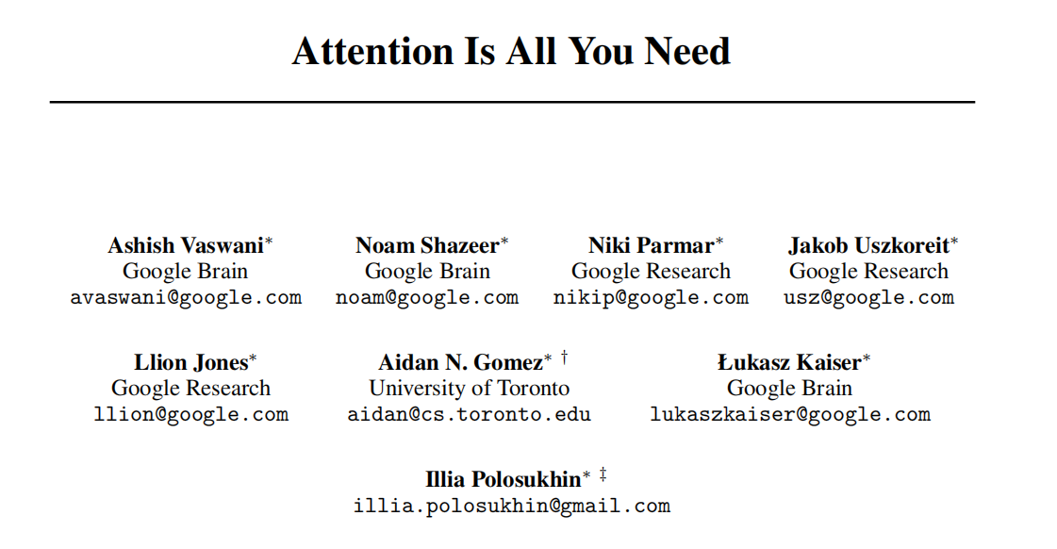
NIPS 2017

Slide 2
摘 要
twitter的推荐系统中有很多异构的items：tweets(推特文本)，事件，主题，标签和用户。这些异构体的基数（规模）和生命周期都不相同。
针对这样的数据，本文提出了SimClusters的表示学习模型。基于重叠社区，该模型将用户和异构的内容表示为稀疏的、可解释的向量。
还设计了基于Metropolis-Hastings抽样的社区发现算法，它比现有的方法更快更准确。
SimClusters可以拓展到数十亿用户的网络，并且在推特的各种应用中都非常有效。

Slide 3
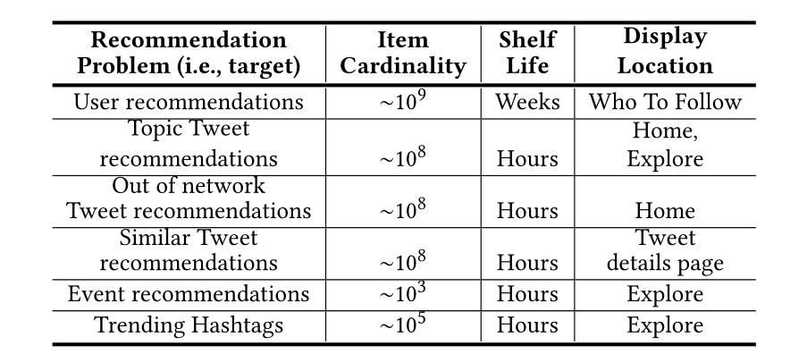
背 景 介 绍
推特中的很多模块都应用了个性化推荐：
Who To Follow模块和用户关注推荐模块非常重要，特别对于新用户。
Trends and Events (Moments)为用户推荐正在发生的事情和平台上交流的一些主题。
Explore为用户展示一些个性化的内容。
Topics新发布的模块，允许用户关注一些主题，后续为用户推荐该主题的优质内容。
推特推荐，这部分内容展示在Home上，有的还会通过邮件，通知推送给用户。

Slide 4
背 景 介 绍
存在问题：
此前，Twitter构建了系统来单独解决不同的推荐问题，很少重复使用或通用。每个系统都针对子问题，需要单独开发和维护。
本文的核心问题是：我们能否建立一个通用系统，帮助我们提高所有或大部分需要个性化和推荐的Twitter产品的准确性？

Slide 5
背 景 介 绍
在本文前已有文献提出过本文的大概框架，但在行业内的类似部署中，它作为一种选择在很大程度上被忽视了。这种方法有效的主要原因是，虽然原始的二分图是巨大的和有噪声的，但右节点的相似性图要小得多，并且具有更清晰的社区结构。

Slide 6
Contributions
设计了一种基于社区结构的user-user图，每个社区都由一群有影响力的人构成。上表中每个内容都可以表示为社区中的一个稀疏的向量，这个向量的意义是：第 i 个社区的item j 的向量表示为第 i 个社区对item j 的兴趣程度。
为了避免传统矩阵分解的大量计算，这里使用相似搜索和社区发现算法，这样易于拓展。特别是社区发现算法：Neighborhood-aware MH它的速度可以提升10~100倍，准确率提升3~4倍，可以拓展到10亿节点，1000亿边的图上。它帮推特团队发现了10万个社区。
SimClusters的特点：
通用表示，不同的内容都在同一空间建模。
计算速度快，10亿节点1000边天级别更新处理。
准确性高。
处理item和图的扰动，这里是指许多item的时效性较短，或者它们的影响力是快速变化的，模型必须在失效前学到准确的embedding。
可解释性，SimClusters获得的表示是稀疏的每个维度对应一个特定的社区。这是矩阵分解和其它图方法很难获得的能力。
高效的最近邻检索。

Slide 7
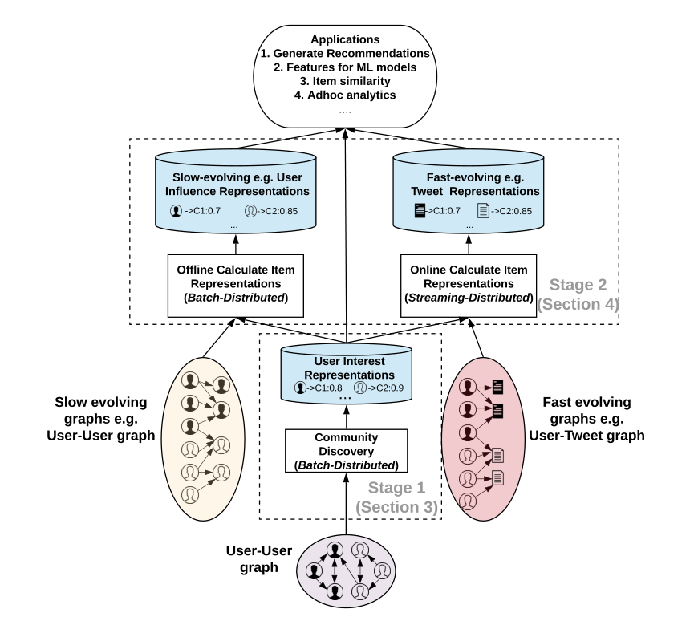
模型介绍
第一阶段，从用户-用户图中按比例发现二部社区，为用户学习稀疏的、非负的表示。在这个阶段的最后，每个用户都与他们所参与的社区的列表相关联，以及量化他们与每个社区的联系强度的分数。它可以在脱机数据仓库和低延迟在线商店中使用，并按用户id索引。第一阶段是在批处理分布式中运行的，通常是在Hadoop上运行的一系列MapReduce作业。
第二阶段，由多个并行运行的作业组成，每个作业都使用平台上交互日志形成的用户-目标二部图计算特定推荐目标的表示。第二阶段中的每个作业在批处理分布式或流式分布式中运行，具体取决于推荐目标的有效期和相应的用户-目标二部图中的扰动。

Slide 8
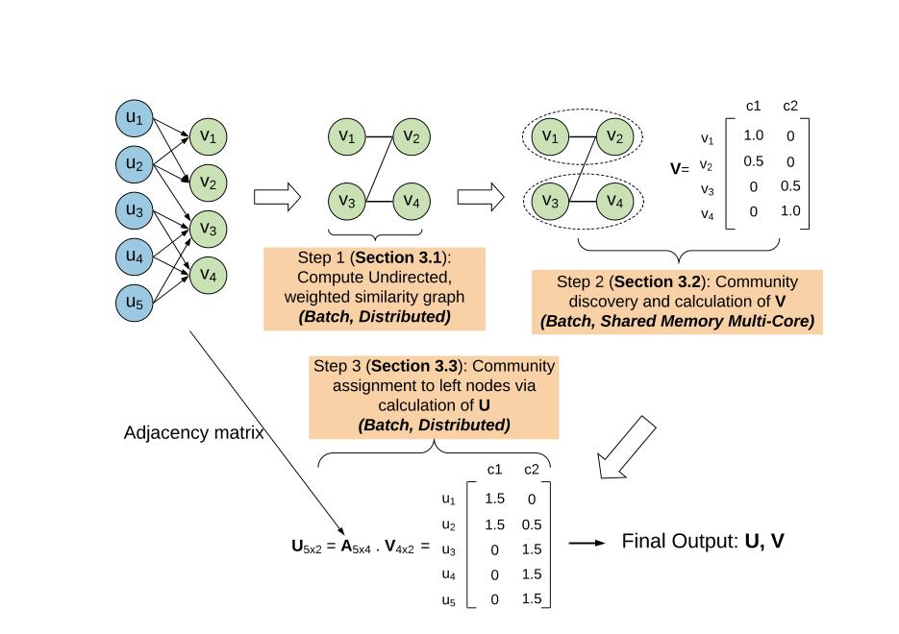
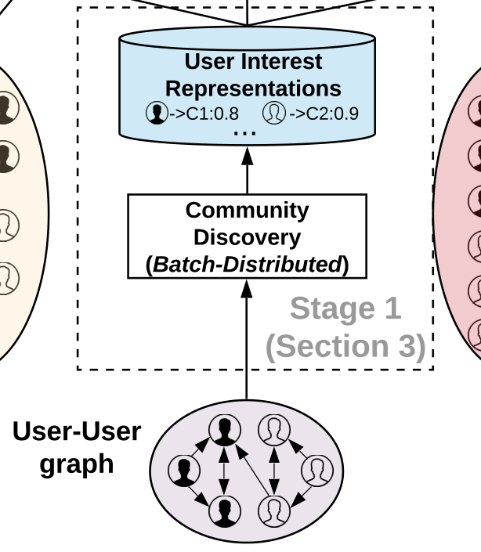
模型介绍
Stage 1

Slide 9

模型介绍
Step 1:右节点的相似图
这步的目标是构建一个更小的单部无向图，用cos距离计算两个用户（u，v）之间的相似度，将余弦相似度作为权重，来表示用户和他们的‘粉丝’之间的权重。
里面的x是用户u和用户v和他们的追随者的二进制关联向量。根据这个定义，两个用户只需在二部图中共享一个公共邻居或是一条边，就可以拥有非零相似度。为了避免生成一个非常密集的相似图，将相似度低于某个阈值的边缘去掉，并为每个用户保留最多一定数量的相似度最大的邻居。
但问题在于将上述处理方法应用在twitter的数据规模上非常具有挑战性，使用了叫WHIMP的解决办法，它使用边缘采样（wedge sampling）和局部敏感散列（Locality Sensitive Hashing LSH）相结合来缩放Twitter图，并适合在hadoop mapreduce上实现。
最终将输入的10⁹规模节点和10¹¹规模边的有向二分图，处理为10⁷规模节点和10⁹规模边的无向图，减小了数据规模。

Slide 10
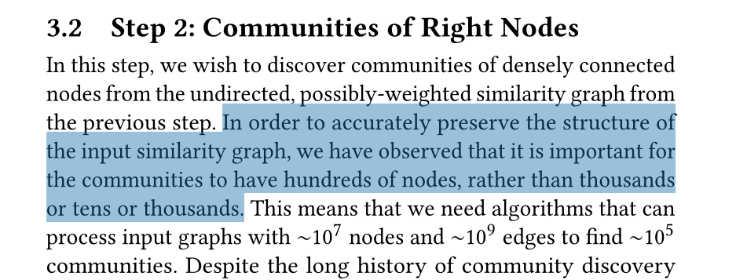
模型介绍
Step 2:右节点的社区
目的是从上一步的无向加权相似图中发现密集连接节点的社区。
为了准确地保持输入相似图的结构，观察到社区中有数百个节点是很重要的，而不是几十个或几千个。（这里他说的我不是很明白，并没有给出原因）
以这个为假设，这一步需要算法，通过10⁷规模节点和10⁹规模边的无向加权相似图得到10⁵规模的社区
这里的社区发现算法也是本文的核心内容之一

Slide 11
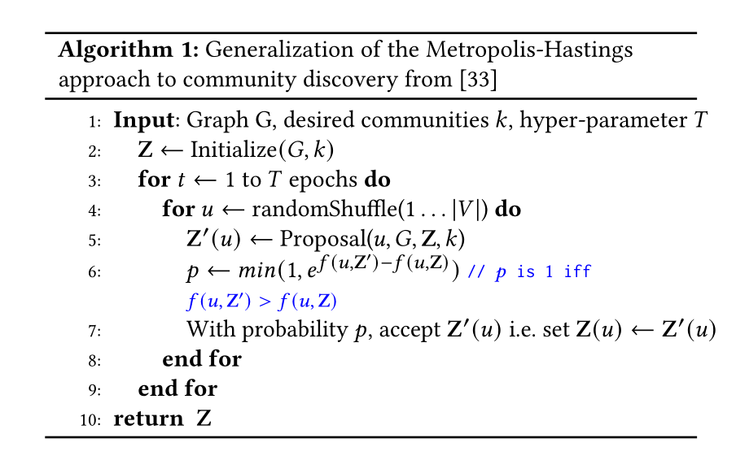
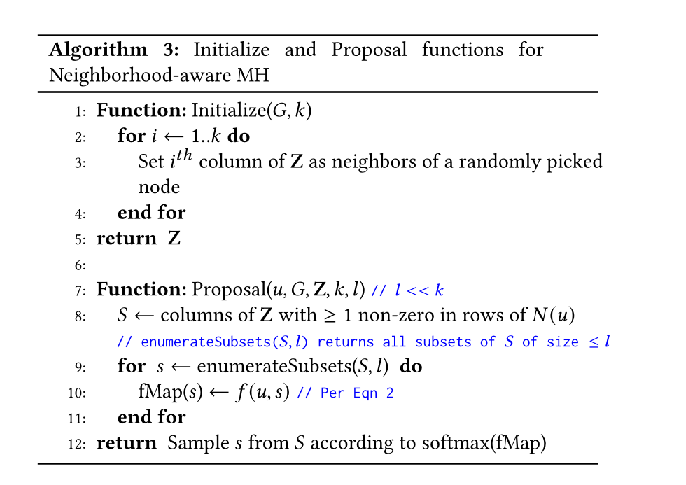
模型介绍
Step 2:右节点的社区
已有的社区发现算法并不能应用于twitter的数据数量级上，本文针对大规模数据提出了一种叫”Neighborhood-aware Metropolis Hastings“的算法。

Slide 12

模型介绍
Step 2:右节点的社区
大致就是Z初始化随机采样生成的社区分布。经过T轮迭代，每轮对所有节点调用目标函数Proposal，若得到的Z’(u)的社区分布优于Z(u)则更新Z(u)，Z(u)为Z矩阵的第u行，表示第u个用户的社区所属向量。
f(u, Z)就是选择高质量的社区。第一部分表示，这种社区里的成员之间大多是邻居。但社区也不能特别大，这样就由第二部分，如果两个人不是邻居，那么尽量给其分配到不同的社区。以这样的打分形式来给一个社区打分，社区的区分度越高打分越高

Slide 13
模型介绍
Step 2:右节点的社区
对于初始化函数Initialize(G,k) 用图中随机选择的节点的邻居作为为每个社区种子，进行k轮（k代表社区数量）
对于目标方程Proposal(u,G,Z,k,l)
基于两个假设：
1. 一个节点不太可能属于一个它的邻居都不属于的社区；
2. 是对于大多数实际应用来说，没有必要将一个节点分配给多个社区。
两个步骤：
1. 对一个给定的u，迭代它的全部邻居节点，查看它们在Z中的社区分布，将社区的集合存在S中。
2. 对所有size<=l的S的子集进行遍历，计算f(u,s)

Slide 14




模型介绍
Step 3:左节点的社区
第二步的输出结果为对右节点的社区划分矩阵 ，需要得到左节点的社区划分矩阵
简单的方法是，看左节点连接的右节点的社区。具体就用邻接矩阵乘一下
然后用截断方程，每行最多保留一定数量的非零以节省存储空间。当V是正交阵，那么V转置乘V是单位阵，那么A = U乘V的转置。作者已经试验了V正交的情况（这可以通过将每个右节点分配给最多一个社区来实现）以及V不正交的情况，并且发现在每种情况下，所得的U都可以提供准确的表示。 将U称为“用户兴趣表示”，它构成后续步骤的主要输入。

Slide 15
模型介绍
Stage 2
目的是计算不同类型items例如Tweets，Hashtags或者用户的表示。它们可能是之前不同模块个性化推荐的目标对象，现讲它们用统一的方式表示出来。
整合与item相关的用户表示：
N(j)表示，在user-item二分图中，所有和item j进行交互的用户集合。
本文使用到聚合函数W(j,c)表示为社区c的用户对item j的平均兴趣。聚合方程使用到的是exponentially time-decayed average
这一方程根据该用户与该商品互动的时间长短，以指数方式衰减与该商品进行交互的用户的贡献。 用于指数衰减的半衰期取决于项目。对shelf life保质期？更长的item例如话题，设置更长的半衰期，对shelf life更短的item例如tweets使用更短的半衰期。

Slide 16
模型介绍
Stage 2
所得矩阵W比U密度大得多，并且按比例保存所有非零值无用。 相反，我们维护W的两个其他视图或索引，每个视图或索引都保留一个top-k视图。 第一个视图是R，R（j）来跟踪item j 的top 个社区。 第二个视图是C，C（c）跟踪社区c的top个items。 对于保质期长的物品，W，R和C的计算可以使用例如 Hadoop MapReduce。前两个k视图R和C存储在低延迟KV存储中。
使用这两个索引，可以轻松检索任何用户或项目的最近邻居–只需查找用户或项目活动所在的top社区，并针对每个社区确定top用户或项目。 然后可以通过获取它们的完整表示并计算与查询对象（user或item）的表示的相似性来对这些候选进行排序。 结果是既不需要对所有用户/项目进行暴力扫描，也不需要建立专门的最近邻索引。

Slide 17
实验
部署：
对于整个流程，第一阶段的计算最为耗时，大约需要两天，但作者将其归为该算法之外的计算量。这些算法大部分都在hdoop mapreduce上实现。存储的时候，只存储稀疏矩阵的非0值，对于一些接近0的也进行截断，使其为0。
应用：
相似推特推荐，参与率提升了25%
主页推荐，新的item ，参与率提升了33%，这两个候选来源总共可以使平台上的总加权参与率增加近1％。内容推荐参与率提升4.7%
用户个性化趋势推荐：用户对趋势本身的参与度增加8％，并且在点击后，登录页面上的参与度可以增加12％。
主题推荐，也提升了很多，具体没有细说。
Who to follow模块，关注率提升7%

Slide 18
总结和不足
整体感觉整个文章非常偏工程，提到了很多处理细节，因为要部署在数据量极大的twitter平台，在对数据存储和处理方面，具有很强的实践性。之前对社区发现算法这块不是很了解，因为项目涉及到推荐系统搭建，想调研看能否用在我们的项目中，但读后觉得本文主要是通过对大量用户进行社区划分，以及本文的实验部署环节应该是能调用twitter后台的用户和item的所有数据，比在项目中现有的仅黑盒访问苛刻的多。
本文的实验应该是在真实应用中得到验证，具有可信性和可实践性，但是文章对实验部分的描写少，都是偏结论性质。很多地方表述，让人理解有困难，例如
为何会作为正交阵（正交阵要求是方阵）。以及对社区划分为什么要用~100的规模，没有做对比实验，只是给出了假设声明。

